Slide 1

Отделение дневного
пребывания

Slide 2

Приглашает
граждан пожилого возраста
и инвалидов
для прохождения
социально-
реабилитационных

Slide 3
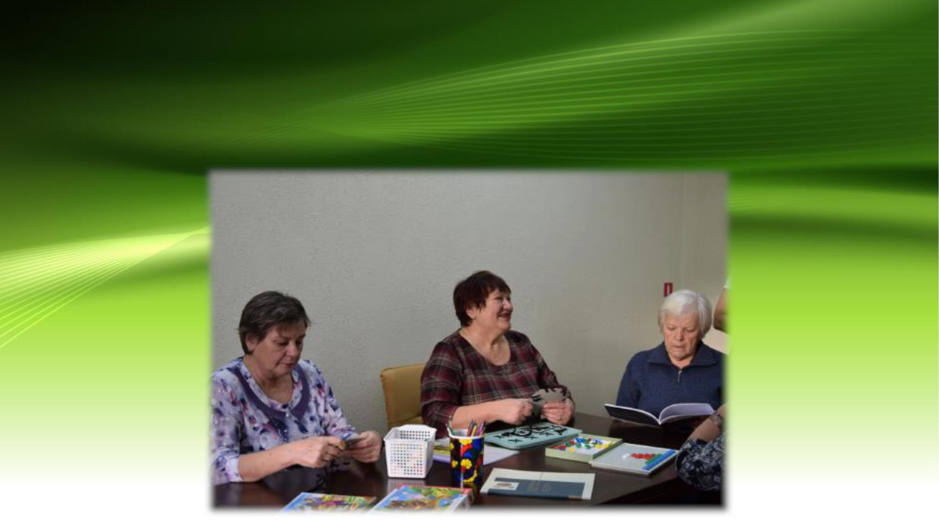
Продолжительность
курса реабилитации - 15

Slide 4

Оздоровительная
гимнастика
Спортивные тренажеры
Скандинавская
ходьба
Предоставляемые
Культурно-массовые
Творческая мастерская
Арт-терапия
Ароматерапи

Slide 5
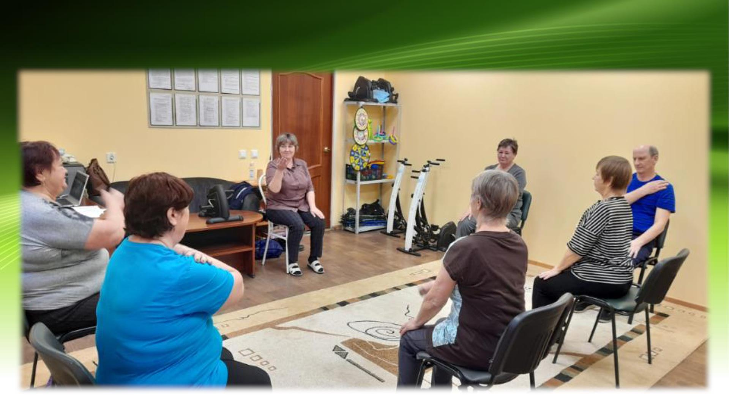
Оздоровительная гимнастика

Slide 6
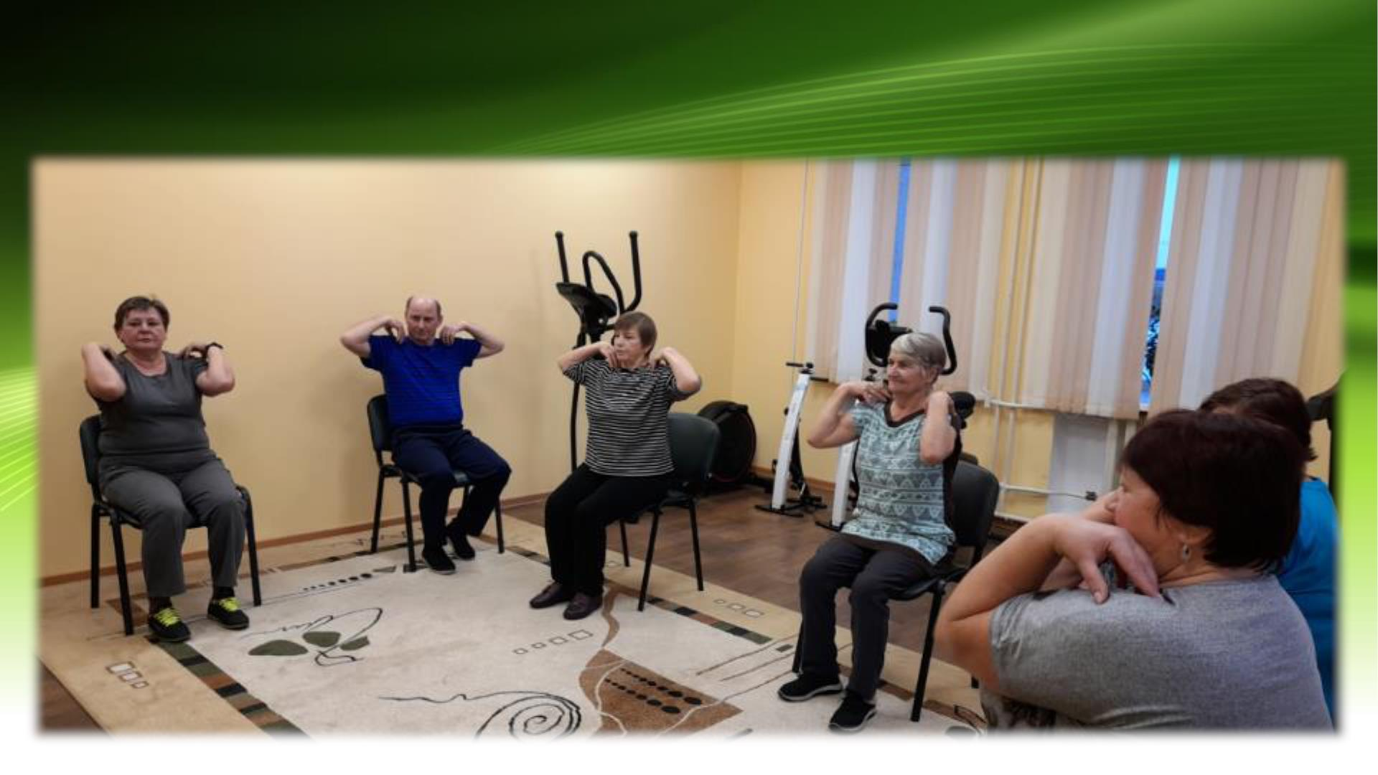
Оздоровительная гимнастика

Slide 7
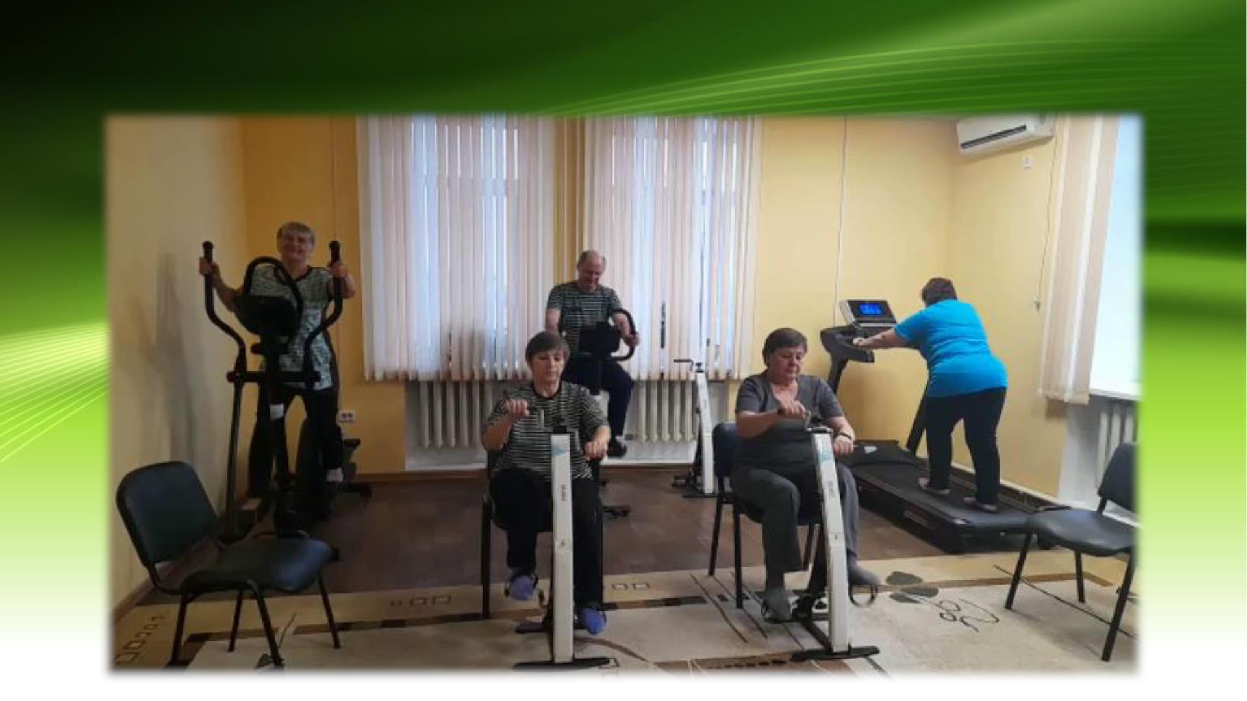
Спортивные тренажеры

Slide 8
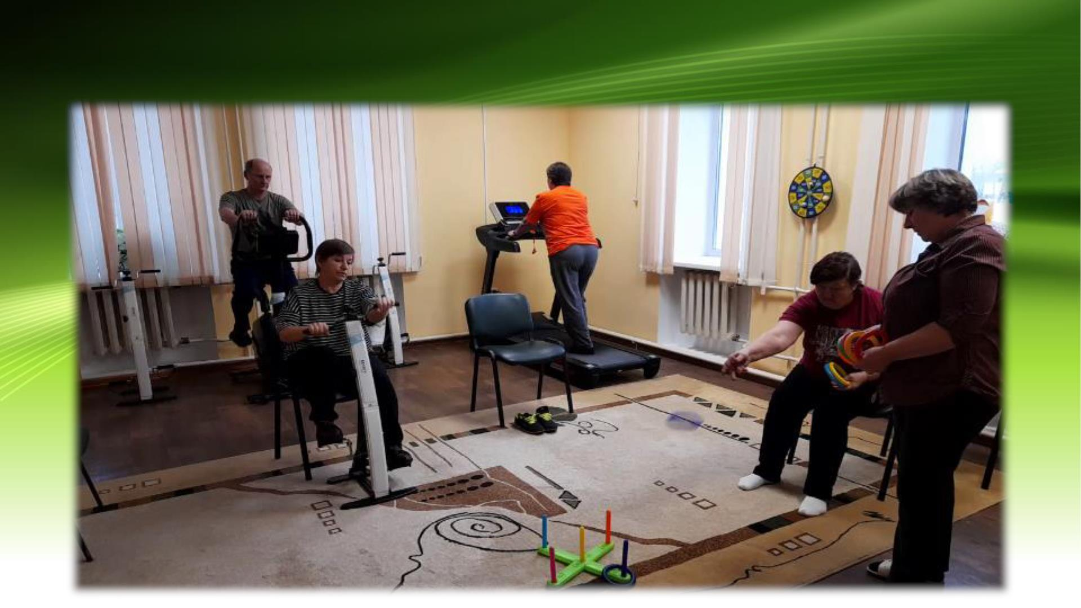
Спортивные тренажеры

Slide 9
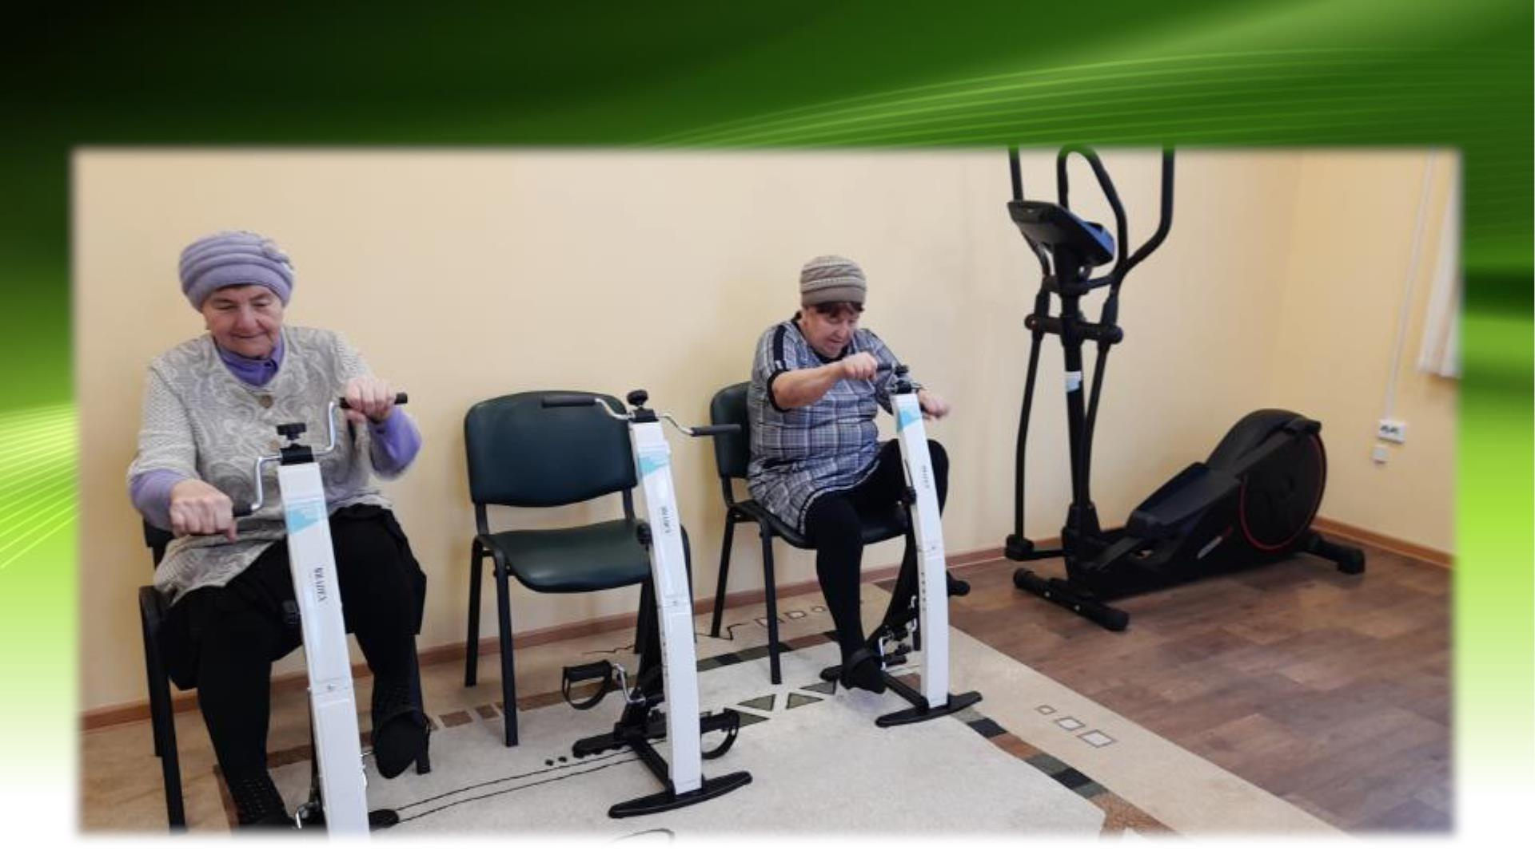
Спортивные тренажеры

Slide 10
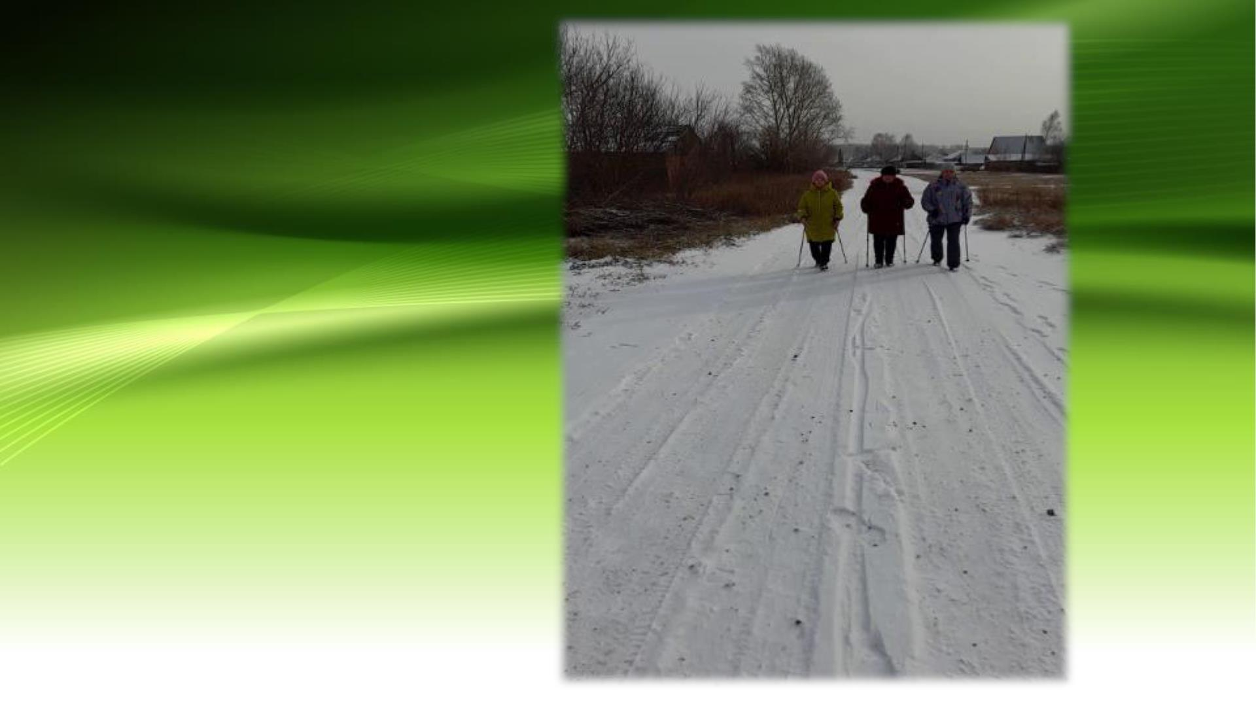
Скандинавская
ходьба

Slide 11
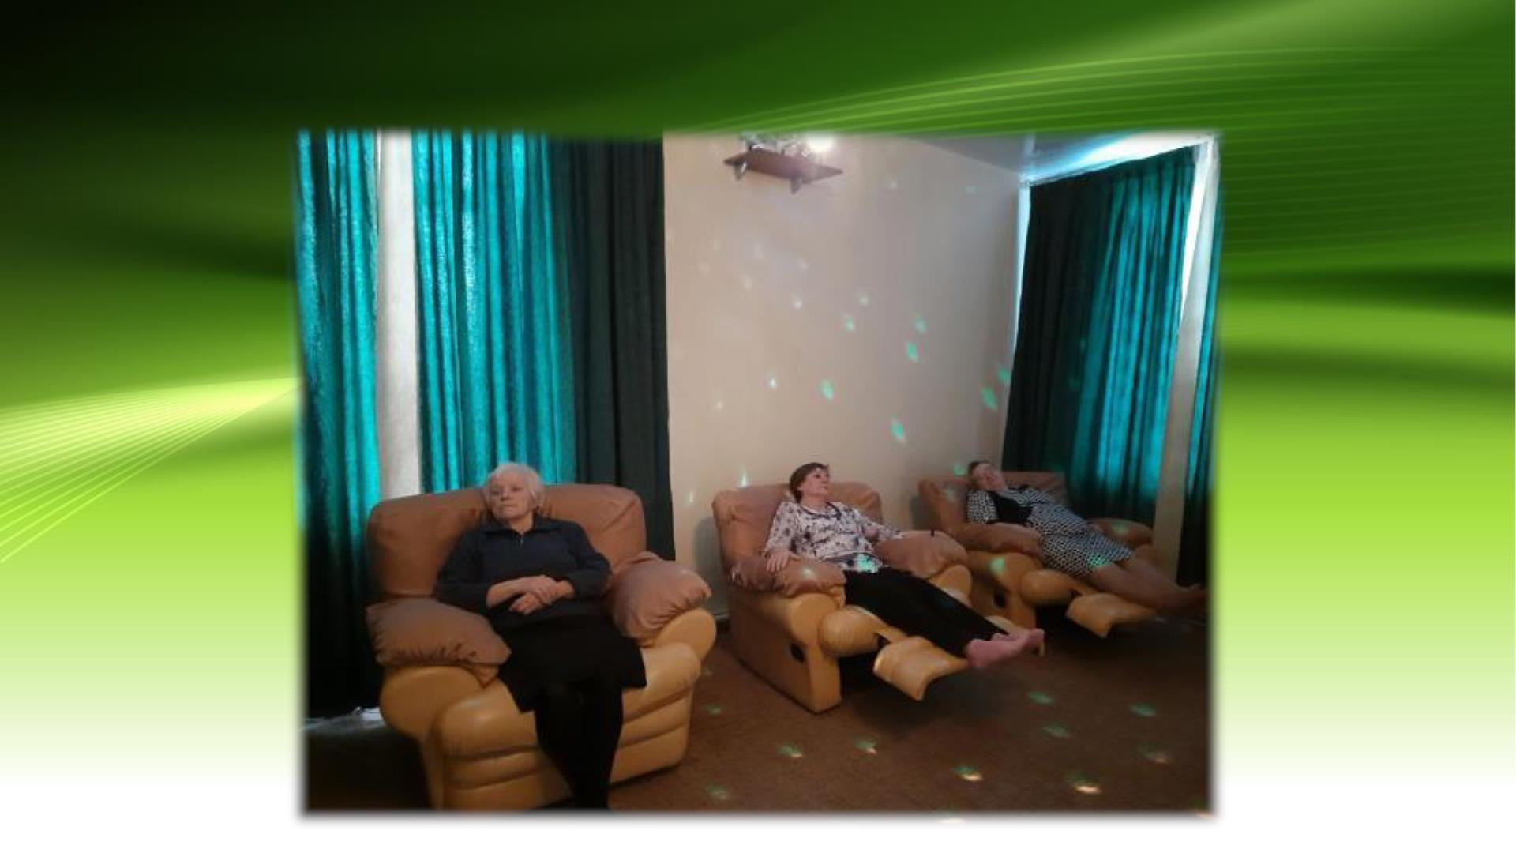
Комната психологической разгрузки

Slide 12
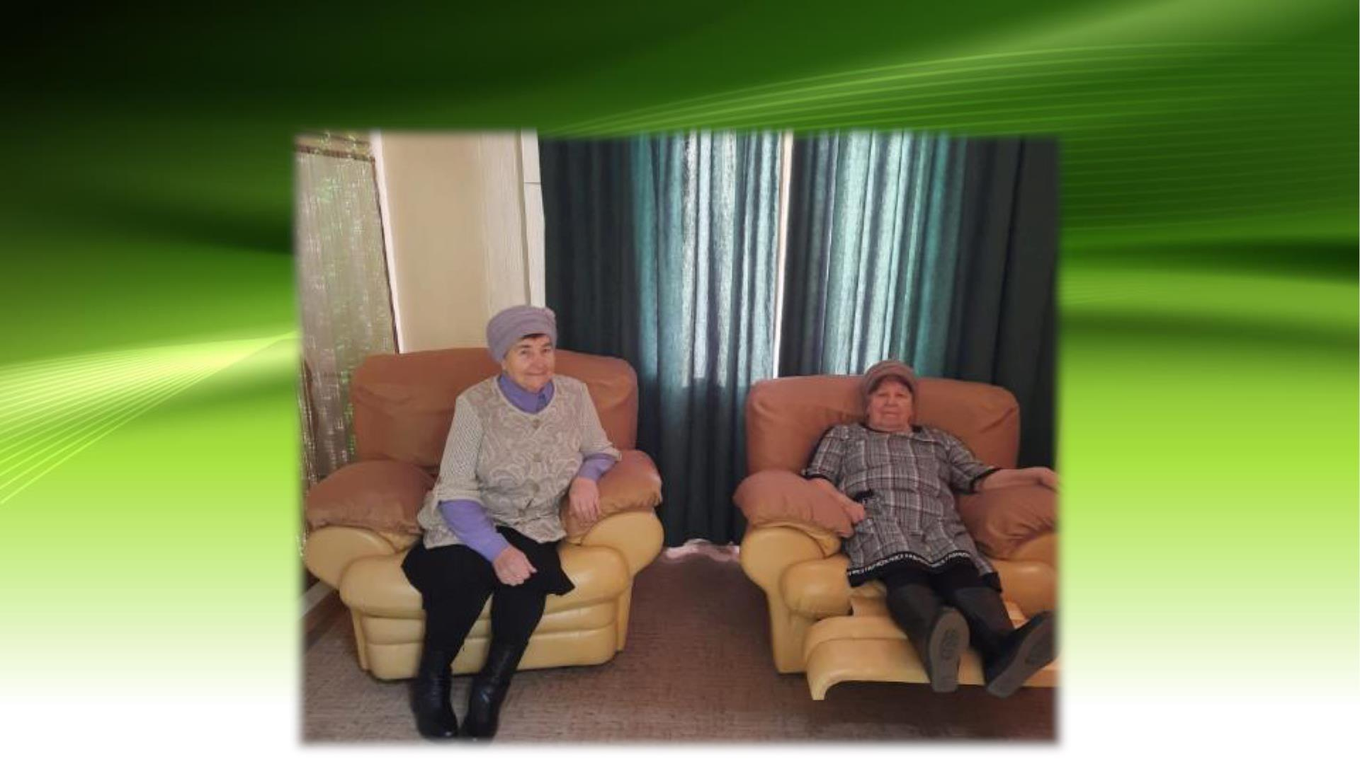
Комната психологической разгрузки

Slide 13
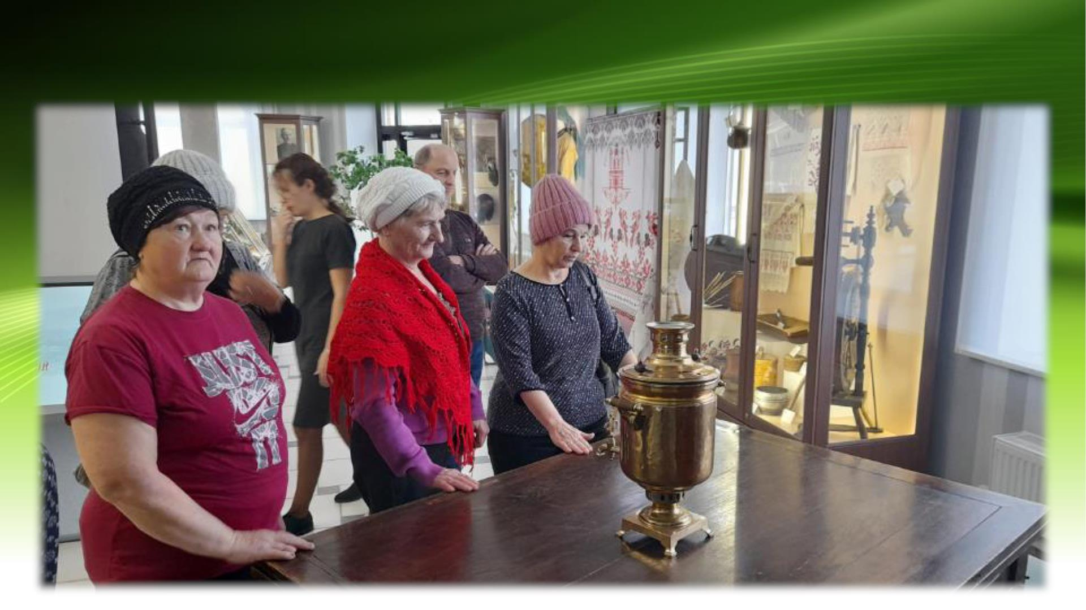
Культурно-массовые мероприятия

Slide 14
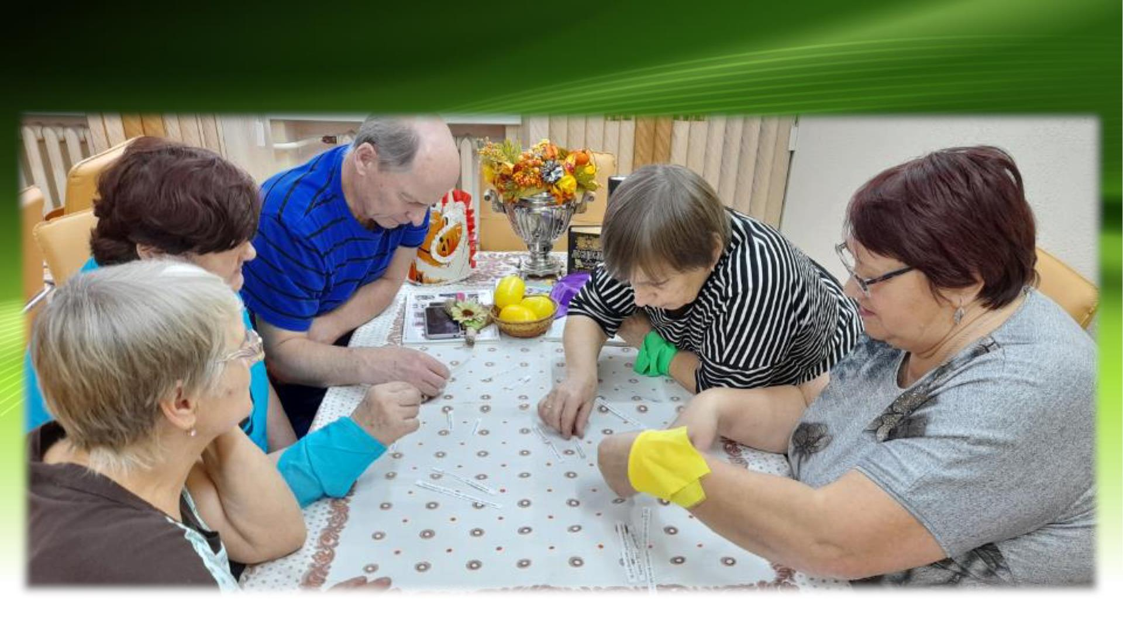
Культурно-массовые мероприятия

Slide 15
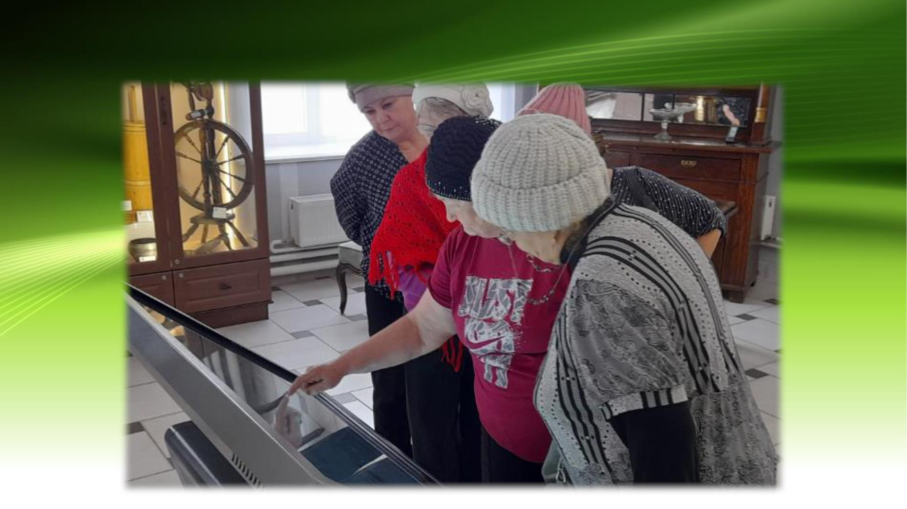
Культурно-массовые мероприятия

Slide 16
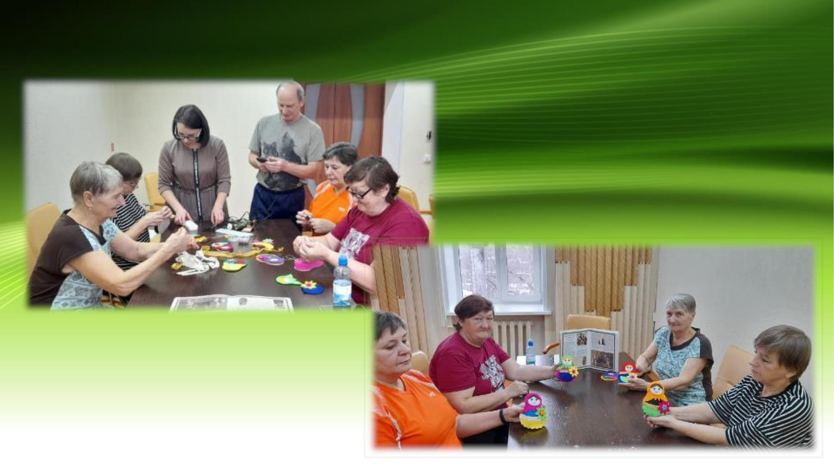
Творческая мастерская

Slide 17
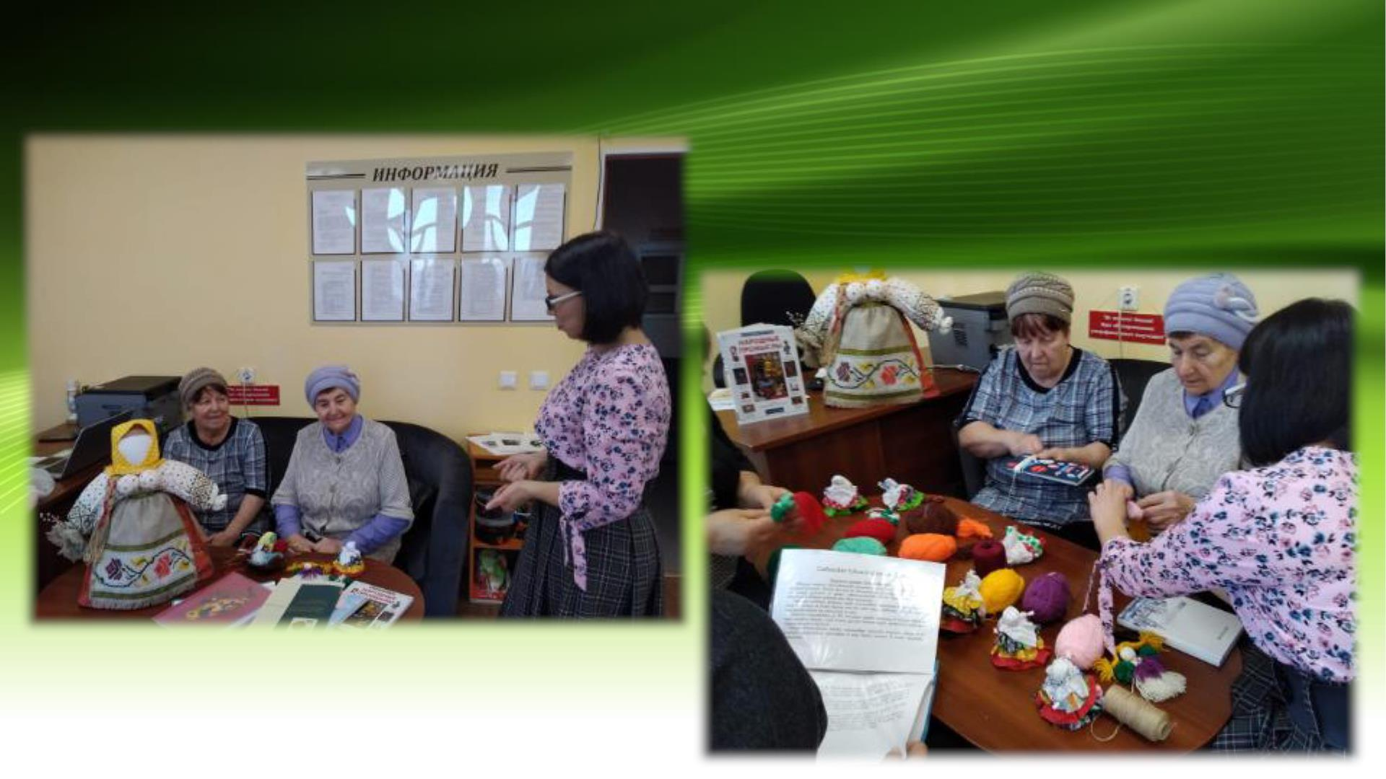
Творческая мастерская

Slide 18
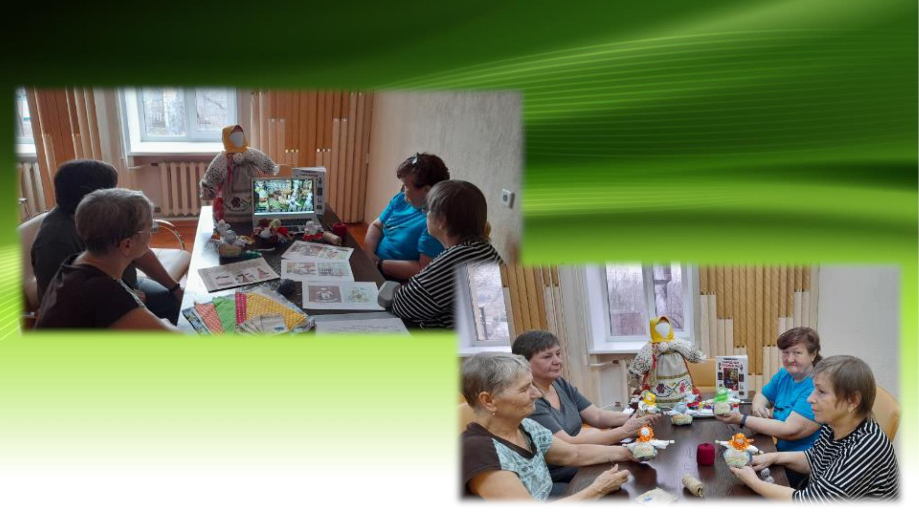
Творческая мастерская

Slide 19
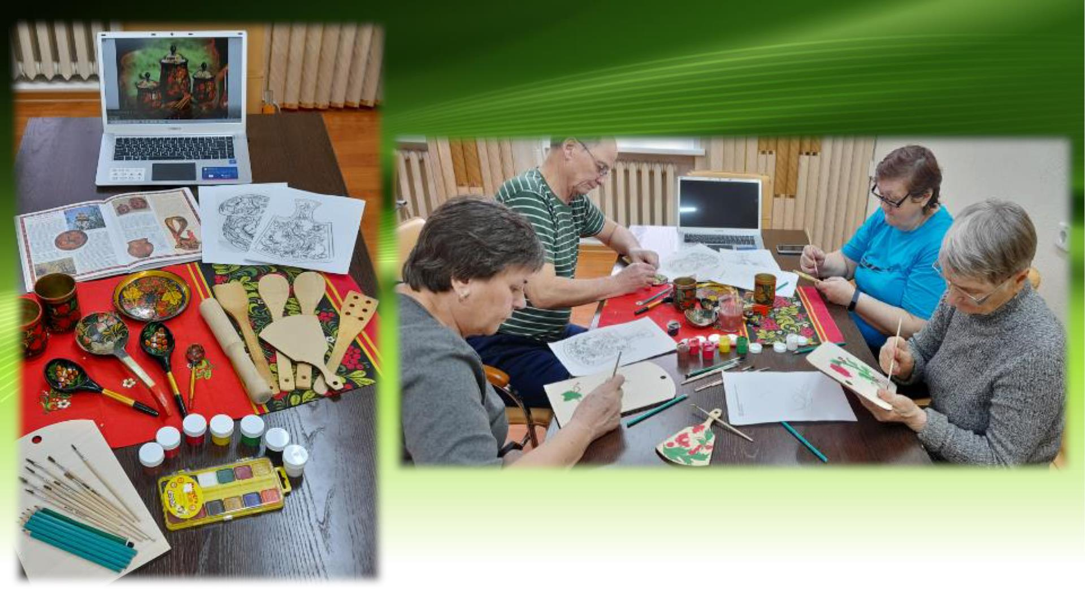
Арт-терапия

Slide 20
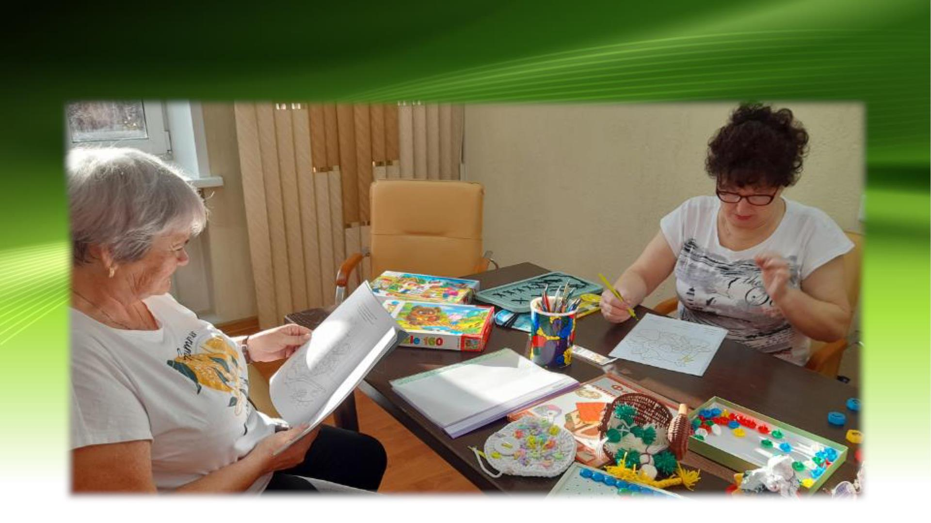
Организация досуга

Slide 21

Ждём вас!
Приходите к нам
укрепить своё здоровье,
сскрыть свой творческий потенциа
пройти адаптацию
к изменившимся условиям жизни.

Slide 22
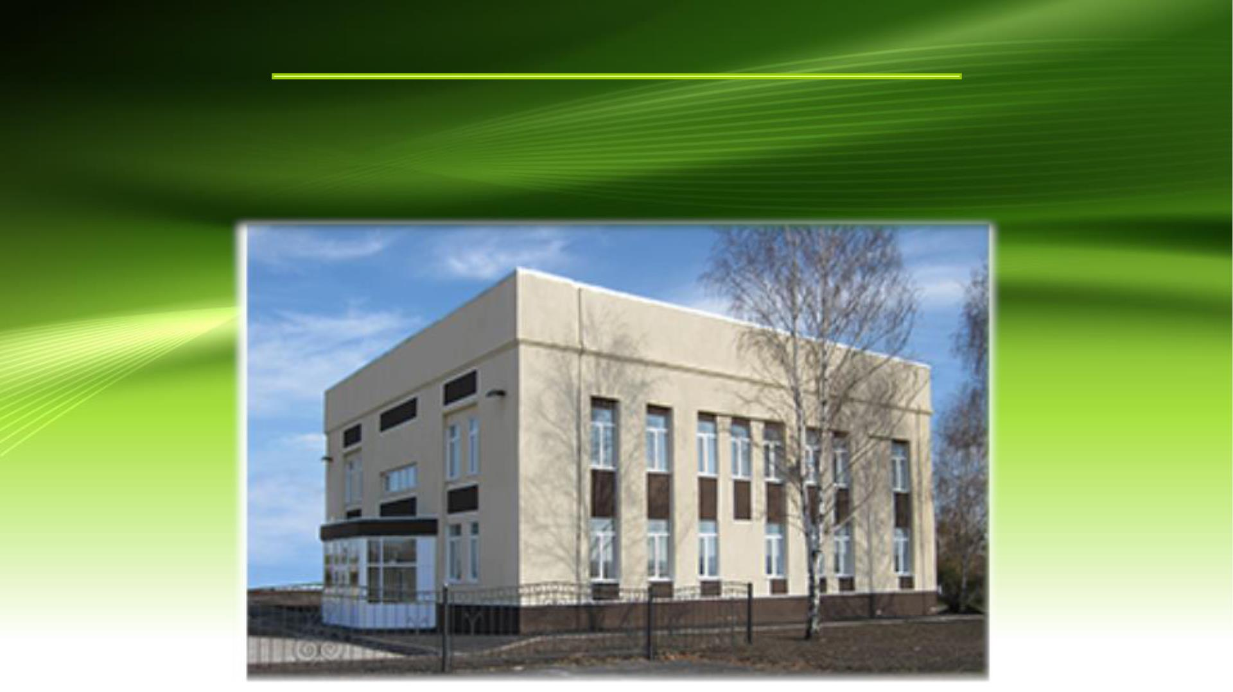
Мы находимся по адресу:
село Малая Салаирка, пер. Школьный, 5
контактный телефон: 8(38463)31-2-42

Slide 23
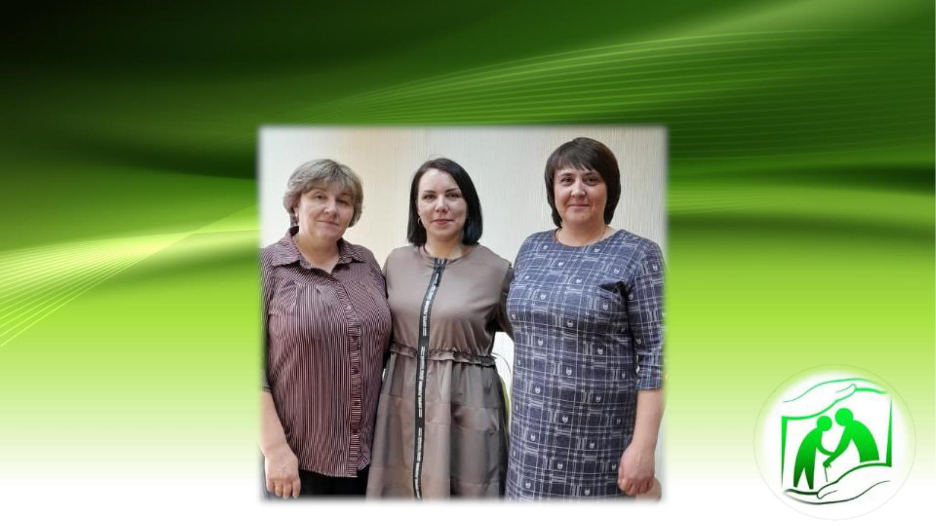
С уважением и заботой о вашем
здоровье,
кол
ного

